Slide 1
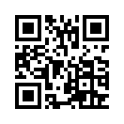
ТЕХНІЧНІ РІШЕННЯ ДЛЯ ЕФЕКТИВНОГО ЗАСТОСУВАННЯ КОГЕНЕРАЦІЇ
НА КП ВМР«ВІННИЦЯМІСЬКТЕПЛОЕНЕРГО».
КОГЕНЕАРЦІЯ НА РИНКАХ ЕЛЕКТРОЕНЕРГІЇ
ТА ТЕПЛА
Генеральний директор – Максим БІЛИК
21100
Вінницька обл., м.Вінниця,
вул. 600-річчя, буд.13.
(0432) 55 16 55
www.vmte.vn.ua
office@vmte.vn.ua

Slide 2
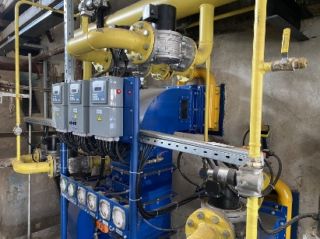
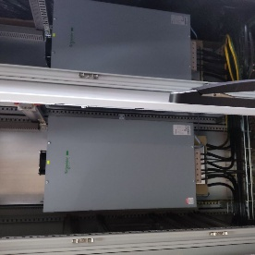
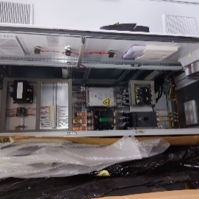
Енергонезалежність
Підприємство керуючись концептуальними рішеннями Схем теплопостачання м. Вінниці на періоди до 2020 та 2030 років щодо впровадження енергоефективних рішень реалізовувало заходи щодо зменшення споживання електричної енергії, а саме:
ВСТАНОВЛЕННЯ ПРИСТРОЇВ ПЛАВНОГО ПУСКУ ТА ЧАСТОТНИХ ПЕРЕТВОРЮВАЧІВ НА МЕРЕЖНИХ НАСОСАХ ТА ТЯГОДУТТЄВОМУ ОБЛАДНАННІ КОТЕЛЕНЬ:
зменшення пускових струмів електродвигунів;
зниження витрати електроенергії;
забезпечення численних захистів від аварійних ситуацій;
широкі можливості для автоматизації роботи приводів залежно від значень технологічних параметрів.
ІНТЕГРАЦІЯ ТЕПЛОТЕХНОЛОГІЧНИХ ПРОЦЕСІВ НА ДЖЕРЕЛАХ ТЕПЛОВОЇ ЕНЕРГІЇ, ЦТП ТА ІТП В СИСТЕМУ SCADA
повний on-line контроль і моніторинг функціонування та управління технологічними процесами;
зменшення кількість відмов у роботі обладнання до початку погіршення якості послуг ;
зменшення скарг споживачів.
ОНОВЛЕННЯ АВТОМАТИКИ БЕЗПЕКИ ІЗ ЗАМІНОЮ
ПАЛЬНИКІВ
КОТЛОАГРЕГАТІВ
підвищення надійності та безпечності функціонування;
надійний розпал;
підвищення ККД;
зменшення шкідливих викидів СO2 та NOx в атмосферу;
зменшення витрат електроенергії за рахунок малого аеродинамічного опору пальників.

Slide 3
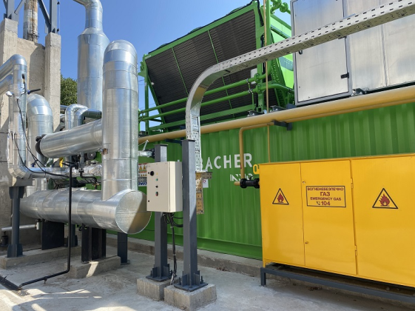
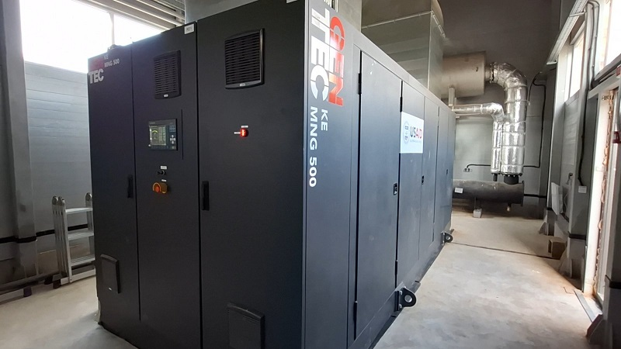
Стійкість та Енергонезалежність
Підприємство є ліцензіатом:
з виробництва електричної енергії (Постанова НКРЕКП №1619 від 01.08.2019 року);
постачання електричної енергії споживачу (Постанова НКРЕКП №1942 від 14.12.2018).
Починаючи з 2020 року є учасником ринку електричної енергії.
Для забезпечення стійкості, підвищення енергетичної безпеки об’єктів Підприємства, зменшення витрат щодо розподілу та передачі електроенергії, шляхом будівництва об'єктів генерації електричної енергії та кабельної лінії, Підприємством в 2024 році на потужностях розподіленої генерації створено власну енергетичну систему.

Slide 4
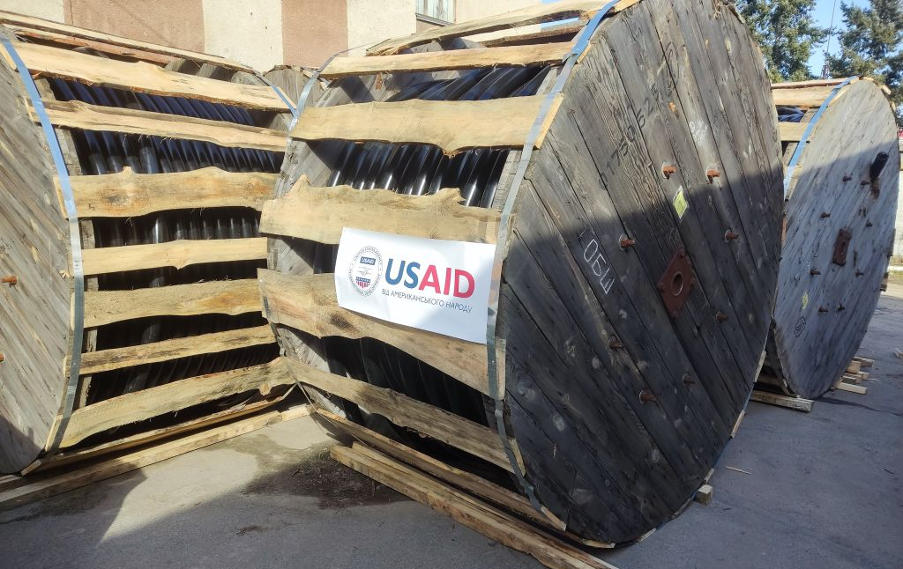
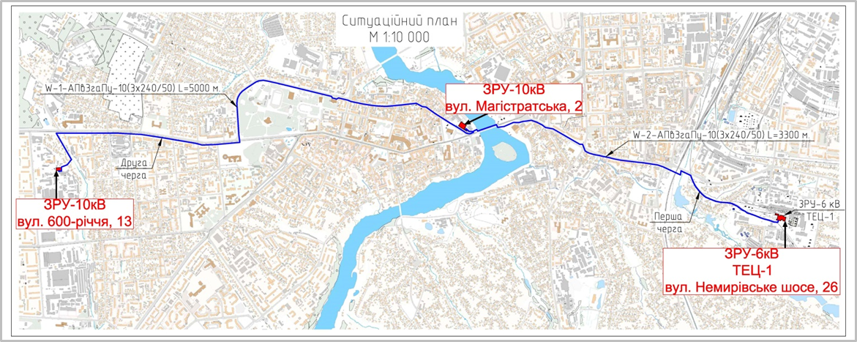
Проєкти з підвищення та стійкості енергетичної безпеки
Виконано будівництво кабельної лінії 10 кВ між котельнями по вул.600-річчя, 13, Магістратська, 2 та ТЕЦ-1 по вул. Немирівське шосе, 26, загальною протяжністю 8,3 км
Результат впроваджених заходів:
енергетична незалежність та можливість безперебійної роботи основних потужних джерел виробництва теплової енергії в умовах повного “блек-ауту”;
використання електричних мереж в реверсному режимі;
підвищення категорії надійності електропостачання.
Загалом новостворена енергетична система охоплює об’єкти, які забезпечують 65% споживачів системи теплопостачання Підприємства.
Економічний ефект: зменшення плати за розподіл та передачу на 3,6 грн. з ПДВ за 1 кВт*год.

Slide 5
Технічна схема розподілу енергетичних потужностей Підприємства
Котельні
Споживачі
ЦТ
ТЕЦ
Інші об'єкти Підприємства
Власні мережі
Мережі ОСР
КГУ
Продаж на сегментах ринку
Постачання ТЕ
Постачання ЕЕ
Підприємство, у ролі учасника ринку, здійснює продаж надлишків кількості виробленої електричної енергії на ТЕЦ та КГУ на сегментах ринку “на добу наперед” та внутрішньодобовому ринку.

Slide 6
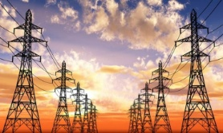
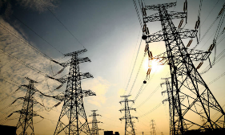
КГУ №1
600-річчя, 13
1,5 МВт
КГУ №2
600-річчя, 13
1,5 МВт
КГУ
М. Кішки,12
0,5 МВт
КГУ
Зулінського,9
0,26 МВт
КГУ
Магістратська, 2
1,5 МВт
ТЕЦ1 (турбогенератор)
2,2 МВт
Генерація електричної енергії 7,46 МВт
Власні потреби 4,16 МВт, в т.ч.
Власні потреби котелень, на яких встановлені КГУ 1,9 МВт
6,2 млн. грн.
в місяць
економія за рахунок зменшення витрат на розподіл та передачу електроенергії через мережі ОСР
6,6 млн. грн.
в місяць економія за рахунок зменшення витрат на закупівлю електроенергії у Постачальника
Продаж
на сегментах ринку 3,3 МВт
Котельня ПТВМ 600-річчя, 13 1,0 МВт
Котельня М. Кішки, 12 0,25 МВт
Котельня Зулінського, 9 0,15 МВт
Котельня Магістратська, 2 0,5 МВт
Власні потреби ТЕЦ-1 0,9 МВт
Власні потреби об’єктів з використанням мереж ОСР 1,35 МВт
*тариф на розподіл для АТ «ВІННИЦЯОБЛЕНЕРГО» з 01.01.2025 року – 2 237,25 грн без ПДВ за МВт*год
*тариф на передачу для НЕК «Укренерго» з 01.01.2025 року – 686,23 грн без ПДВ за МВт*год

Slide 7
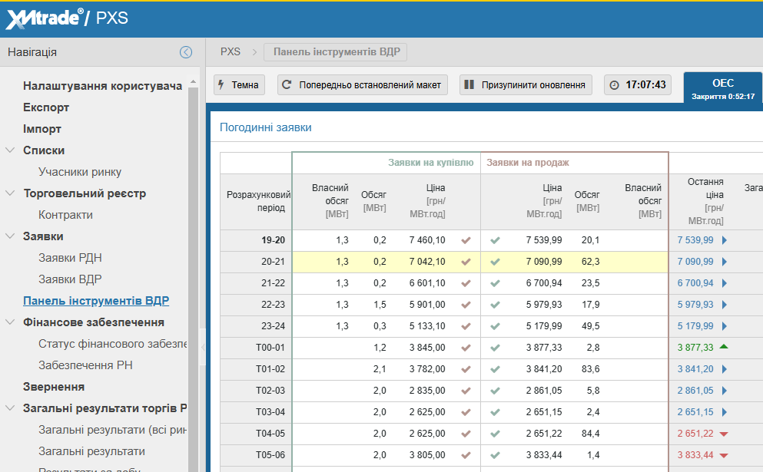
Продаж надлишків виробленої електроенергії
на сегментах ринку - РДН та ВДР
Кількість надлишку електричної енергії власного виробництва становить орієнтовно 65 МВт на добу в опалювальний період.
При значенні ринкової ціни нижче собівартості виробництва електричної енергії потужність генерації обмежується до рівня власних потреб.

Slide 8
Виклики, що пов’язані з встановленням КГУ
в частині газопостачання довготривалі процедури щодо оформлення та впровадження комерційного обліку газу відповідно до «Кодексу газорозподільних систем»;
оновлення силового обладнання на об’єктах будівництва КГУ:
впровадження схеми АВР;
реконструкція існуючої схеми електропостачання;
вибір класу напруги 0,4 кВ або 6,0 чи 10,0 кВ;
при підборі КГУ, вона повинна працювати не менш ніж на 50% своєї номінальної електричної потужності;
вимоги щодо улаштування телеметрії для забезпечення можливості відпуску профіциту електричної енергії в мережі ОСР;
передбачити параметри роботи теплової схеми;
доступність кваліфікованих спеціалістів по монтажу КГУ в зв'язку з воєнним станом.

Slide 9
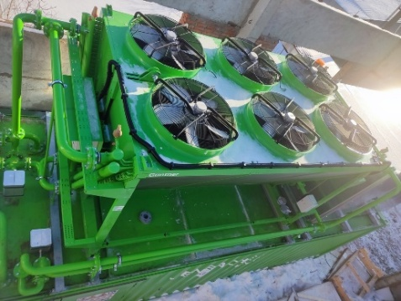
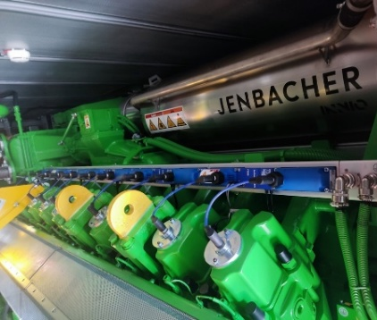
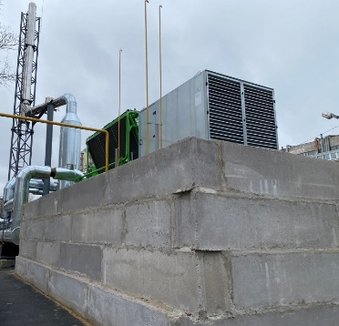
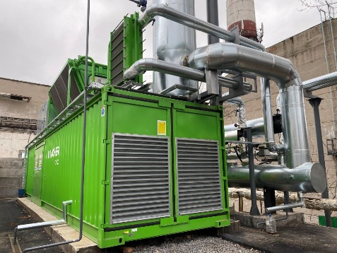
Переваги встановлення КГУ та об’єднаної енергетичної системи
100% забезпечення власних потреб Підприємства у повному обсязі електроенергією власного виробництва;
Підвищення категорії надійності електропостачання;
Створення власної енергетичної системи – енергетична незалежність та можливість безперебійної роботи основних потужних джерел виробництва теплової енергії в умовах повного “блек-ауту”;
Передача електричної енергії по власній кабельній лінії для покриття власних потреб, без витрат на розподіл мережами оператора системи розподілу та передачу електричної енергії мережами оператора системи постачання
Економія від зменшення витрат на розподіл та передачу електроенергії мережами АТ “Вінницяобленерго” та НЕК “Укренерго”;
Економія за рахунок зменшення витрат на закупівлю електроенергії у Постачальника.

Slide 10
ДЯКУЮ
ЗА УВАГУ!
21100
Вінницька обл., м.Вінниця,
вул. 600-річчя, буд.13.
(0432) 55 16 55
www.vmte.vn.ua
office@vmte.vn.ua

